Slide 1
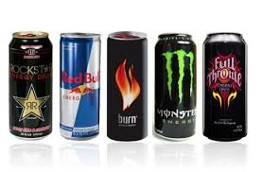
энергетики

Slide 2
Введение
Энергетические напитки стали очень популярны среди подростков. Некоторые считают их вредными, другие наоборот даже полезными. И поэтому я решил делать реферат на эту тему.
Цель исследования – изучить энергетические напитки и понять почему же энергетики стали столь популярны.
Задачи исследования:
Узнать состав энергетиков
Употреблять ли энергетики ?
Раскрыть плюсы и минусы употребления энергетических напитков
Изучить масштаб употребления энергетиков в МБОУ СОШ №1
Методика исследования: Интервью, работа с литературой, работа с учебным материалом, анкета, оформление таблиц.

Slide 3
Почему энергетики
столь популярны?
Дешёвый продукт
Хорошо разрекламирован

Slide 4
Из чего обычно состоят
энергетические напитки

Slide 5
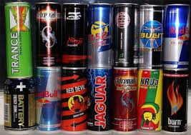
Разновидности энергетиков

Slide 6
Диаграмма употребления
напитков

Slide 7
Опрос: употребляли ли
вы энергетики?

Slide 8
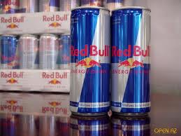
Состав очень популярного
энергетика Red Bull
Red Bull и Red Bull Sugarfree:
Вода
Таурин
Аргинин (содержится только в Red Bull, который производится во Франции)
Кофеин
Глюкуронолактон
Витамины группы B:B3,B5,B6,B12
Сахароза (содержится только в Red Bull)
Глюкоза (содержится только в Red Bull)
Ацесульфам (содержится только в Red Bull Sugafree)
Аспартам (содержится только в Red Bull Sugafree)
Лимонокислый натрий (Регулятор кислотности)
Инозитол
Красители (Сахарный колер, рибофлавин)

Slide 9
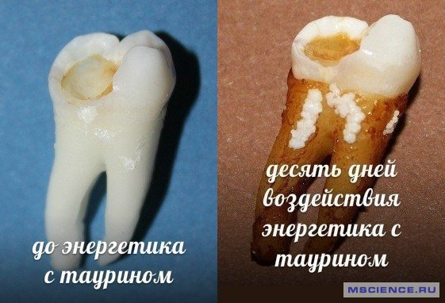
Опыт проделанный на
зубе человека

Slide 10
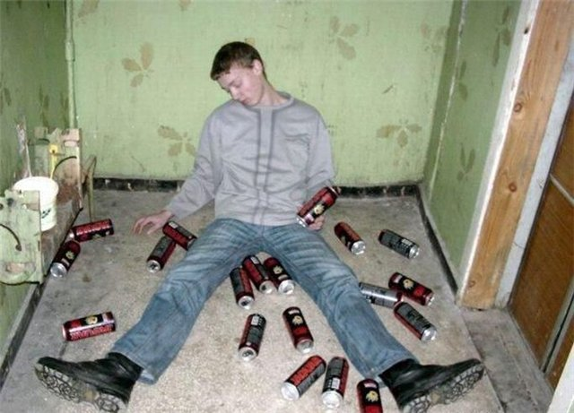
После 19 банок ягуара…

Slide 11
Заключение
Я достиг тех целей которые ставил перед собой, я многое узнал об энергетиках об их вреде и пользе, узнал состав. После прочтения моего реферата, я думаю что вы примите правильное решение в вопросе: “Пить или не пить?” Надеюсь что моя работа пригодиться кому-то.

Slide 12
Спасибо за внимание

